Slide 1
Neue Musik
am Beispiel „When Sarah Was Ninety Years Old“
von Arvo Pärt
Seminarschuldirektor Andreas Haller, SSDL (WHRS) Karlsruhe
Bad Wildbad, 10.12.2018

Slide 2
Einstieg & Hinführung
Augen schließen (freiwillig)
Musikstück hören, ca. 2 min (Methode „Auffälligkeitssammlung“)
Aussprache (erste Höreindrücke)
ggf. „verdeckter“ Hinweis: mit Tuch abgedeckte Djembe
Musikstück nochmals hören (Überprüfen, Ergänzen, ...)
Informationen zu Titel und Komponist
Stundenziel

Slide 3
Arvo Pärt
1935 in Estland geboren
Musikstudium in Tallin
Tonmeister beim estnischen Rundfunk
Serielle Musik und Collage-Technik
Tintinnabuli
Neue Einfachheit
Berlin (1981-2008), zurück nach Estland
When Sarah Was Ninety Years Old (1977)
Cantus In Memoriam Benjamin Britten (1977/1980)

Slide 4
Erarbeitung & Sicherung 1
Kompositionsstrukturen erkennen (Arbeitsblatt)
Hören und Notieren
Abgleich/ Kontrolle
Musik anhören (Überprüfen, Ergänzen,...)
Vorentlastung: erste gemeinsame praktische Umsetzung
Kriterien festlegen

Slide 5
Erarbeitung & Sicherung 2
Gruppenarbeit (GA 3-4) / Komponieren in kleinen Gruppen
Arbeitsauftrag, Arbeitszeit
Partitur ausfüllen, Ablauf festlegen
Üben und Kontrollieren
Präsentation vorbereiten
Ggf. auf Kriterien überprüfen

Slide 6
Präsentation
Vorspiel der einzelnen Gruppen
Aussprache mit Selbst- und Fremdeinschätzung
Beobachtungsbogen

Slide 7
Bildungsplan 2016
Leitgedanken zum Kompetenzerwerb
1. Bildungswert
(...) „Damit verbunden ist die gegenseitige Rücksichtnahme und Anerkennung beim gemeinsamen Musizieren, die Sensibilisierung des Hörverhaltens, die Offenheit für die Vielfalt musikalischer Erscheinungsformen sowie Verantwortung für den Fortbestand und die Weiterentwicklung kulturellen Lebens.“

Slide 8
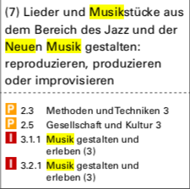
Bildungsplan 2016
Klasse 10
3.3.1 Musik gestalten und erleben

Slide 9
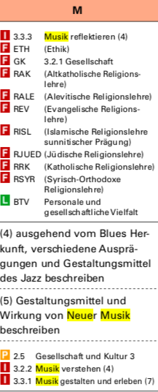
Bildungsplan 2016
Klasse 10
3.3.2 Musik verstehen

Slide 10
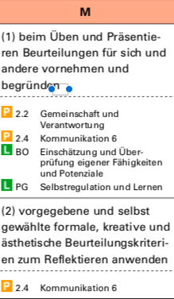
Bildungsplan 2016
Klasse 10
3.3.3 Musik reflektieren

Slide 11
Literatur
Musik – Bildungsplan 2016
Glass Crumb & Co – Begegnungen mit Neuer Musik nach 1950 von Andreas Haller und Lars Holzäpfel. Auer Verlag.
Praxis des Musikunterrichts, Ausgabe 62

Slide 12
Rückfragen,...
?

